Slide 1

信息系统项目管理
杨辉
邮箱：yanghui58@xupt.edu.cn
电话：13325473501

Slide 2
教材
  左美云 ：信息系统项目管理（第2版）
  清华大学出版社
学时
  理论（32）+上机（16）= 48学时
 上机软件
— MS project

Slide 3
课程目标：
  项目管理是目前企业运作中最常用的运作方式，不懂项目管理将在未来的企业中无法生存！
  本课程旨在培养学生运用现代项目管理的理论体系与专业工具，在既定的时间、成本和质量约束下，科学地规划、监控并成功交付信息系统（IT）项目的综合实战能力。
课程定位：
以信息系统项目为对象，全面系统地学习项目管理的十大知识领域，重理论知识、实践操作和工具掌握

Slide 4


Slide 5
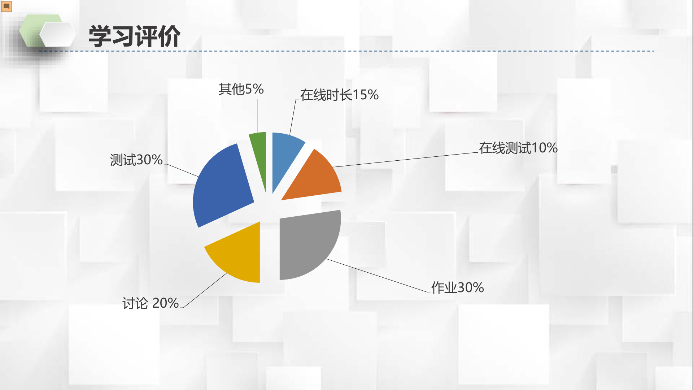

Slide 6
第1章 信息系统项目的特点与规划
1.1 项目管理的基本内容
1.2 信息系统项目的特点与生命期
1.3 组织信息化战略
1.4 组织信息化项目规划方法

Slide 7
1.1 项目管理的基本内容

Slide 8
1.1.1 项目管理的由来与发展
  项目管理定义:
  项目:一定资源约束、一定目标、一次性任务
  所谓项目管理，就是指在项目活动中运用知识、技能、工具和技术，以满足项目干系人对项目的需求和期望的过程
  2.项目管理发展的标志性事件：
  1917甘特图——1957关键路径法（CPM）——1958计划评审技术（PERT）——阿波罗登月计划采用的网络计划技术

Slide 9
1.1.1 项目管理的由来与发展
  3. 项目管理两阶段:
  20世纪80年代作为分水岭,分为传统的项目管理与现代项目管理
  传统的项目管理主要运用于建筑、国防、航天等少数行业的工程项目
  现代项目管理已经泛化至一切一次性的活动，尤其是IT行业

Slide 10
十一五规划教材 《信息系统项目管理》讲义
1.1.2 推广项目管理的权威机构
  美国项目管理学会（PMI）
  PMI（Project Management Institute），是成立于1969年一个国际性组织，是项目管理专业领域中最大的、由研究人员、学者、顾问和经理组成的全球性专业组织
  其推出了项目管理知识体系指南（Project Management Body of Knowledge，PMBOK）
  PMI组织的项目管理资格认证考试（PMP，Project Management Professional）已经成为项目管理领域的权威认证

Slide 11
十一五规划教材 《信息系统项目管理》讲义
1.1.2 推广项目管理的权威机构
  2. 国际项目管理协会（IPMA）
  IPMA（International Project Management Association），创建于1965年，是国际上成立最早的项目管理专业组织
  国际项目管理专业资质认证（International Project Management Professional，简称IPMP）是IPMA在全球推行的四级项目管理专业资质认证体系的总称。
  IPMA四级分别对应大型国际项目、大型复杂项目、一般复杂项目与项目管理专业能力

Slide 12
十一五规划教材 《信息系统项目管理》讲义
1.1.2 推广项目管理的权威机构
  3. 英国商务部与PRINCE 2:
  英国商务部出资研发的PRINCE（PRojects IN Controlled Environments）是组织、管理和控制项目的方法，改进后的2代成为面向所有类型项目的、通用的、最佳实践的项目管理方法。
  PRINCE2是基于过程（process-based）的方法，它提供从项目开始到项目结束覆盖整个项目生命期的基于过程的结构化的项目管理方法，适合于所有类型项目（不管项目的大小和领域，不再局限于IT项目），是一种易于剪裁和灵活使用的管理方法

Slide 13
十一五规划教材 《信息系统项目管理》讲义
1.1.2 推广项目管理的权威机构
  4. 中国项目管理研究委员会（PMRC）
  PMRC成立于1991年6月，作为中国项目管理专业组织的代表加入了IPMA
  PMRC建立了与国际接轨的《中国项目管理知识体系（C-PMBOK）》，引进并推行“国际项目管理专业资质认证（IPMP）”，基于国际项目管理协会推出的认证标准ICB（IPMA Competence Baseline）建立了既能适合我国的国情又能得到国际认可的中国项目管理能力基准（C-NCB）

Slide 14
十一五规划教材 《信息系统项目管理》讲义
1.1.2 推广项目管理的权威机构
  5. 中国劳动和社会保障部与项目管理师
  中国的项目管理师（China Project Management Professional）国家职业资格认证是中华人民共和国劳动和社会保障部在全国范围内推行的项目管理专业人员资质认证体系的总称。
  它共分为四个等级：项目管理员、助理项目管理师、项目管理师、高级项目管理师，每个等级分别授予不同级别的证书。

Slide 15
十一五规划教材 《信息系统项目管理》讲义
1.1.2 推广项目管理的权威机构
  6. 中国信息产业部与系统集成项目经理
  信息产业部于2002年发布了《计算机信息系统集成项目经理资质管理办法（试行）》的通知，明文规定信息产业部负责全国系统集成项目经理资质的管理工作，系统集成项目经理资质证书由信息产业部统一印制。
  系统集成项目经理分为项目经理、高级项目经理和资深项目经理三个级别。

Slide 16
十一五规划教材 《信息系统项目管理》讲义
1.1.3 项目的职能管理
美国项目管理学会对项目管理的知识体系进行了规范，将项目管理知识结构化为十大知识体系。
即项目整体管理、项目范围管理、项目时间管理、项目费用管理、项目质量管理、项目人力资源管理、项目沟通管理、项目风险管理、项目采购管理和项目干系人管理。这十大知识领域我们又称项目的十大职能管理。

Slide 17
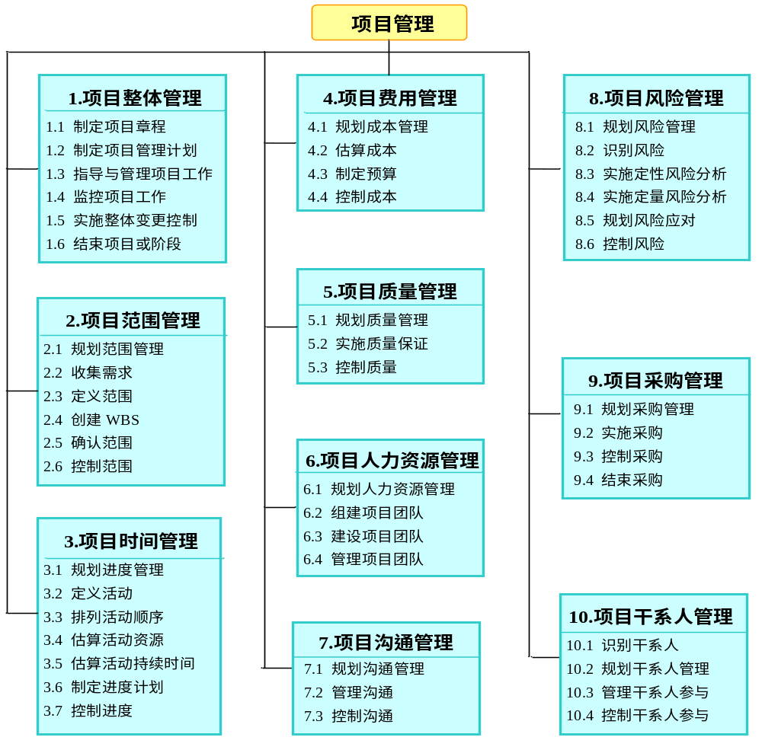

Slide 18
十一五规划教材 《信息系统项目管理》讲义
1.1.4 项目的过程管理
项目过程由人执行，主要分为两类：项目管理过程，主要关注描述和组织项目的各项工作；产品实现过程，主要关注具体描述和创造项目产品
  项目管理过程和通用生命期:
  项目的立项（启动）阶段、计划阶段、执行与控制阶段、验收（收尾）阶段四个阶段
  产品实现过程和专用生命期:
  从产品实现过程的角度出发，不同的项目生命期是不一样的，或者说不同类型的项目都有其专用的生命期。这是因为，不同项目所要完成的具体产品实现阶段不一样

Slide 19
十一五规划教材 《信息系统项目管理》讲义
1.1.4 项目的过程管理
  3. 生命期阶段中的五个过程管理:
  对于组成项目生命期每个阶段的管理过程，如果把这些过程分组，有五个基本的管理过程——启动过程、计划过程、执行过程、控制过程和收尾过程

Slide 20
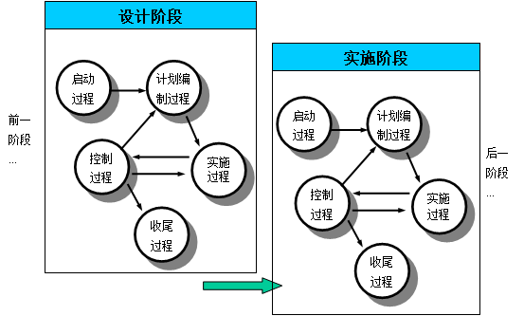

Slide 21
十一五规划教材 《信息系统项目管理》讲义
1.2 信息系统项目的特点与生命期

Slide 22
十一五规划教材 《信息系统项目管理》讲义
1.2.1 信息系统项目的特点
  信息系统项目的目标是不精确的
  任务的边界是模糊的，质量要求更多是由项目团队来定义的，客户更多的是尽可能地审查
  为了更好地定义或审查信息系统项目的任务范围和质量要求，客户方可以聘请第三方的信息系统监理或咨询方

Slide 23
十一五规划教材 《信息系统项目管理》讲义
1.2.1 信息系统项目的特点
  信息系统项目的需求变更比较频繁
  信息系统项目进行过程中，客户的需求会不断被激发，被不断地明确，可能导致项目的范围、进度、费用等计划不断更改
  要求项目经理要不断监控和调整项目的计划执行情况，要有较强的范围变更管理的能力

Slide 24
十一五规划教材 《信息系统项目管理》讲义
1.2.1 信息系统项目的特点
  信息系统项目受人力资源的影响很大
  信息系统项目是智力密集、劳动密集型的项目，项目成员的结构、责任心、能力和稳定性对信息系统项目的质量以及是否成功都有决定性的影响
  信息系统建设的核心成果——开发的应用软件是不可见的逻辑实体，人员流动对于后续开发工作影响巨大
  信息系统的建设特别是软件的开发渗透了人的因素，带有较强的个人风格

Slide 25
十一五规划教材 《信息系统项目管理》讲义
1.2.1 信息系统项目的特点
  其他特点
  典型的信息系统项目还具有如下特点：牵涉的技术人员高度专业化；涉及的设备和软件的供应商比较多；项目生命期通常比较短；通常要采用大量的新技术；使用与维护的要求比较复杂；信息系统应用的行业特性比较强等。
  这些特点要求系统建设人员除了要有IT方面的技术外，必须还要有较丰富的行业经验

Slide 26
十一五规划教材 《信息系统项目管理》讲义
1.2.2 信息系统项目的生命期
  信息系统项目的一般生命期：
  以下五阶段构成的生命期称为信息系统项目的一般生命期。
  （1）系统规划阶段
  对组织的环境、目标、现行系统的状况进行初步调查，根据组织目标和发展战略，确定信息系统的发展战略，对建设新系统的需求做出分析和预测，同时考虑建设新系统所受的各种约束，研究建设新系统的必要性和可能性，对备选方案进行可行性分析，通过后将新系统建设方案及实施计划编写成系统规划报告。

Slide 27
十一五规划教材 《信息系统项目管理》讲义
1.2.2 信息系统项目的生命期
  （2）系统分析阶段
  根据系统规划报告所确定范围，对现行系统进行详细调查，描述现行系统的业务流程，指出现行系统局限性和不足之处，确定新系统的基本目标和逻辑功能要求，即提出新系统的逻辑模型。系统分析阶段的工作成果体现在系统分析说明书中

Slide 28
十一五规划教材 《信息系统项目管理》讲义
1.2.2 信息系统项目的生命期
  （3）系统设计阶段
  系统设计阶段的任务是根据系统说明书中规定的功能要求，考虑实际条件，具体设计实现逻辑模型的技术方案，也即设计新系统的物理模型。这个阶段的技术文档是系统设计说明书。

Slide 29
十一五规划教材 《信息系统项目管理》讲义
1.2.2 信息系统项目的生命期
  （4）系统实施阶段
  按系统设计说明书的要求将系统的设计付诸实施的阶段
  这个阶段的特点是几个互相联系、互相制约的任务同时展开，必须精心安排、合理组织
  系统实施是按实施计划分阶段完成的，每个阶段应写出实施进度报告。系统测试之后写出系统测试分析报告

Slide 30
十一五规划教材 《信息系统项目管理》讲义
1.2.2 信息系统项目的生命期
  （5）系统运行和维护阶段
  系统投入运行后，需要经常进行维护和评价，记录系统运行的情况，根据一定的规则对系统进行必要的修改，评价系统的工作质量和取得的效益。对于不能修改或难以修改的问题记录在案，定期整理成新需求建议书，为新的信息系统项目规划做准备

Slide 31
十一五规划教材 《信息系统项目管理》讲义
1.2.2 信息系统项目的生命期
  ERP项目的生命期：
  四阶段划分：
  这是一种比较能够为用户快速接受的划分方法，分为ERP选型期、ERP上线准备期、ERP上线试运行期和ERP正式运行期

Slide 32
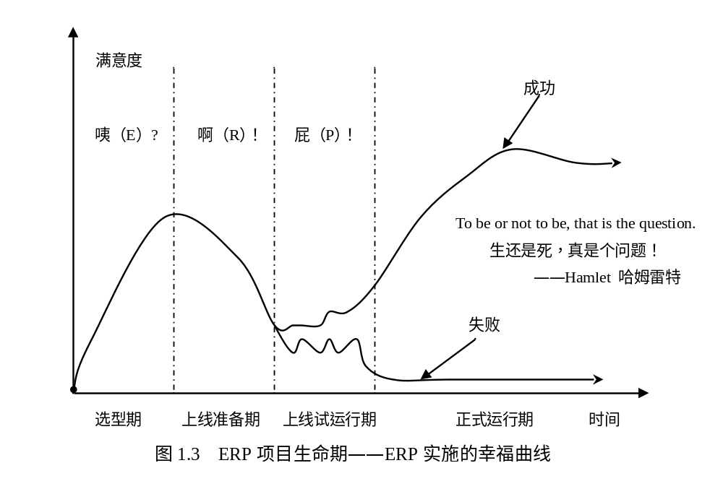
十一五规划教材 《信息系统项目管理》讲义

Slide 33
十一五规划教材 《信息系统项目管理》讲义
1.3 组织信息化战略

Slide 34
十一五规划教材 《信息系统项目管理》讲义
1.3.1 IT治理的含义和框架
  IT治理的含义
  IT治理是一个由关系和过程所构成的体制，用于指导和控制企业，通过平衡信息技术与过程的风险、增加价值来确保实现企业的目标（国际信息系统审计与控制协会Information Systems Audit and Control Association，ISACA ）
  IT治理与IT管理是不同的： IT管理更多地是指IT部门内部事务的管理，IT治理更多地是指IT作为一个重要的生产力要素与组织发展之间关系的制度性安排
  IT治理的目标是帮助管理层建立以组织战略为导向，以外界环境为约束条件，以业务与IT融合为目标的观念和运行制度，正确定位IT部门在整个组织中的角色和作用，最终能够针对不同业务发展要求，整合各层次的信息资源，制定并执行推动组织发展的信息化战略。

Slide 35
十一五规划教材 《信息系统项目管理》讲义
1.3.1 IT治理的含义和框架
2.IT治理的框架：COBIT
  ISACA开发的COBIT（Control Objectives for Information and related Technology），即信息及相关技术的控制目标，是IT治理的一个开放性标准
  COBIT的目标是为组织的管理层和业务流程负责人提供一个IT治理模型，以帮助他们深入理解和管理IT相关风险。
  COBIT的思想基础是IT资源管理需要一系列的流程，以确保组织能够得到为达到其目标所需的可靠信息，并通过平衡IT及其过程的风险与回报提高价值，实现组织的战略目标

Slide 36
十一五规划教材 《信息系统项目管理》讲义
1.3.1 IT治理的含义和框架
IT治理的框架：COBIT
  COBIT控制目标体系从一个简单而实际的假设开始：为了提供组织达到其目标而需要的信息， IT资源（IT Resources）需要由一组自然分类的IT过程（IT Processes）管理。，COBIT三维体系模型中的三维分别是：IT资源维，IT准则维和IT过程维，COBIT三维体系模型如下图所示

Slide 37
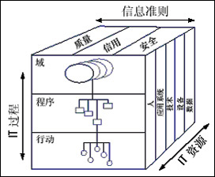
十一五规划教材 《信息系统项目管理》讲义

Slide 38
十一五规划教材 《信息系统项目管理》讲义
1.3.2信息化成熟度模型
  组织信息化成熟度模型研究的是组织信息化从不成熟到成熟过程中演变的规律。组织信息化是一个发展的问题，同时也存在着一个层次的问题。通用的IMM模型分为五级，每级关注的内容不同，各包含若干关键状态，具体内容请参见下图。

Slide 39
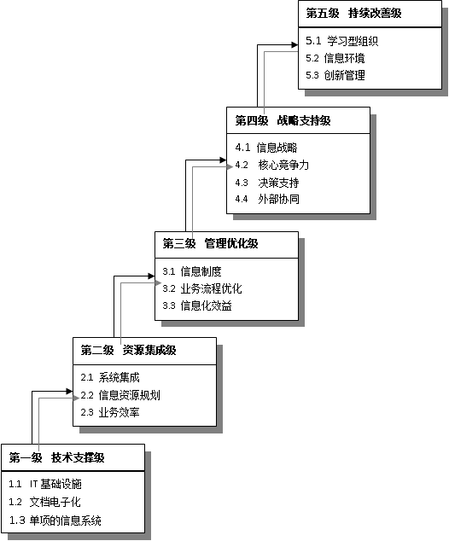
十一五规划教材 《信息系统项目管理》讲义
信息化成熟度模型

Slide 40
十一五规划教材 《信息系统项目管理》讲义
1.3.3 组织的信息化战略
信息化战略的构成要素包括信息化的目的、方针和计划。它关注组织的信息需求和供应，以及管理者态度。信息战略与组织的整体战略密切相关，它属于职能管理战略之一，同时推动其他职能管理战略的执行
信息化战略过程主要包括制定、实施、控制和评估，称为组织信息化战略的管理。信息化战略从内容上具体还可以划分为信息技术战略、信息资源战略、信息机构战略等功能或管理战略。

Slide 41
十一五规划教材 《信息系统项目管理》讲义
1.3.3 组织的信息化战略
  信息技术战略
  信息技术战略关注于组织信息技术发展的总体对策、方向、目标、与信息化整体战略的关系等等。
  信息技术战略一般应考虑三方面的内容：跟踪学习战略、应用开发战略和系统维护战略
    对于跟踪学习战略要制定明确的战略，紧跟技术的革新，在必要的时候付诸实施是最终的目的
    应用开发给组织带来的不仅仅是实现自动化和提高效率，更为重要的是它影响到组织的流程
    组织对于信息的依赖程度决定了我们要为信息系统的维护制定一套战略，以保证它可用、安全、可靠和低成本。系统维护战略是信息技术的基本战略，在信息系统的建设阶段就要开始制定

Slide 42
十一五规划教材 《信息系统项目管理》讲义
1.3.3 组织的信息化战略
  信息资源战略
  采用有效手段配置信息资源，使信息资源在时间、空间上分布合理，已成为组织信息资源战略的重要内容
  制定信息资源战略的原则是满足组织运作、管理和决策对信息的需求
  在具体的信息资源战略中，可以根据职能的侧重不同分为研发信息资源管理战略、市场信息资源管理战略、原料信息资源管理战略、客户信息资源管理战略、产品信息资源管理战略和物流信息资源管理战略等

Slide 43
十一五规划教材 《信息系统项目管理》讲义
1.3.3 组织的信息化战略
  信息机构战略
  信息化委员会
    信息化委员会，专门负责制定信息化过程中的重大决策，为信息化的成败承担最终责任
  设置CIO岗位
    CIO，负责信息化的领导工作，包括信息战略的制定、信息机构的发展、信息资源的管理、资金的投入规划，以及IT部门与其他部门的工作协调
  成立信息系统部门
    信息系统部门负责信息系统的运行、管理，解决员工有关的信息技术问题，从事实际推进信息化的工作

Slide 44
十一五规划教材 《信息系统项目管理》讲义
1.4 组织信息化项目规划方法

Slide 45
十一五规划教材 《信息系统项目管理》讲义
1.4.1 信息化项目规划的步骤
  了解组织当前信息系统以及管理状况
  对相关信息技术发展进行预测
  制定信息系统的总目标和阶段性目标
  列出带有优先权的信息化项目的建设清单
  撰写并审批信息化项目规划报告

Slide 46
十一五规划教材 《信息系统项目管理》讲义
1.4.2 信息化项目规划的内容
  主要包括三个方面的内容
    带有优先权的项目清单的设计
      体现为各阶段需要实现的功能是什么，需要通过什么应用来具体实现，突破口如何选择等问题；
    信息系统项目建设方式的考虑
      比如是自行建设还是外包，是采取一步到位的策略还是分步实施的策略等问题
    业务和技术标准的设计
      采用什么样的业务流程优化原则、采用什么样的信息资源整合的标准和原则、采用什么样的开发框架、协议和标准等问题

Slide 47
十一五规划教材 《信息系统项目管理》讲义
1.4.2 信息化项目规划的内容
  信息化的层次与突破口的选择
    组织信息化一般包含四个层次：一线运作层信息化、管理办公层信息化、战略决策层信息化和外部协作层信息化
    原则上讲，信息化应该自下而上，由内而外，但因为组织发展是不平衡的，通常先解决的是组织的瓶颈问题
    对于单位内部的总体信息素质不够高的企业，应该选择容易入手的、业务比较规范的、人员素质相对较高的部分
    对信息技术的作用认识不够深的企业，应选择办公自动化和电子商务为突破口

Slide 48
十一五规划教材 《信息系统项目管理》讲义
1.4.2 信息化项目规划的内容
  信息化的模式选择：
  行业互动模式
    组织信息化建设与其所在行业的信息化之间普遍存在着相互促进和约束的互动关系，我们将组织的信息化建设与行业信息化之间相互影响而出现的信息化建设模式称为行业互动模式。行业互动模式适合于一般单位的信息化建设
  挑战——反应模式
    组织为了面对现实的挑战或未来的挑战而采取积极的对应措施，其更适于行业中领头羊单位的信息化的建设

Slide 49
十一五规划教材 《信息系统项目管理》讲义
1.4.2 信息化项目规划的内容
  信息化的模式选择：
  雁行模式
    由于不同组织实施信息化的时间不同或起点不同，行业内不同单位之间形成了技术和管理水平上的差距系列，犹如大雁飞行状发展的模式，常见于行业内的跟随者。
  地域互动模式
    总而言之，由于地域因素影响投资信息化而形成的信息化建设模式，称为地域互动模式

Slide 50
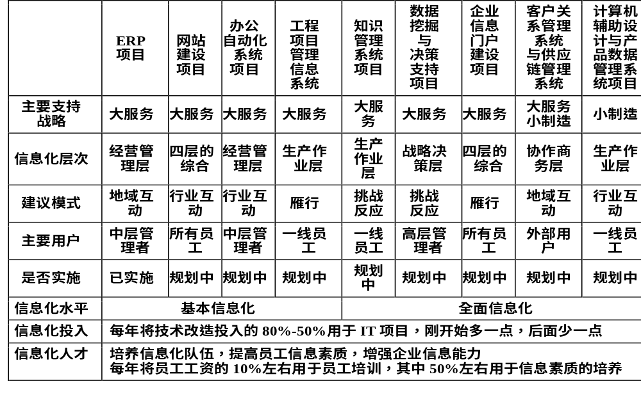
十一五规划教材 《信息系统项目管理》讲义
1.4.2 信息化项目规划的内容
  某企业信息化项目规划实例

Slide 51
十一五规划教材 《信息系统项目管理》讲义
1.4.3 关键成功因素法与价值链分析法
  关键成功因素法(CSF)：
    （1）以关键成功因素为依据来确定系统信息需求的一种信息系统规划常用方法
    （2）关键成功因素：
      现行系统中，总存在着多个变量影响系统目标的实现，其中若干个因素是关键的和主要的（即成功因素），这些因素我们称之为关键成功因素。通过分析找出实现目标所需的关键信息集合，然后再围绕这些关键因素来确定系统的需求，从而确定系统或项目建设的优先次序

Slide 52
十一五规划教材 《信息系统项目管理》讲义
1.4.3 关键成功因素法与价值链分析法
  关键成功因素法(CSF)：
    （3）关键成功因素的四个步骤：
      了解组织的目标；
      识别关键成功因素；
      识别性能的指标和标准；
      识别测量性能的数据
      关键成功因素法在高层应用一般效果比较好

Slide 53
十一五规划教材 《信息系统项目管理》讲义
1.4.3 关键成功因素法与价值链分析法
  价值链分析法：
    （1）它将一个组织视为一系列的输入、转换与输出的活动的集合，每一个活动都有可能相对于最终服务或产品产生增值的行为，为增强企业的竞争地位做出贡献；利用信息技术，在价值链中识别并设置“信息增强器”，使得整个价值链在总体上得以增值，从而提高组织的竞争优势
      价值链分析的思想认为企业的价值增值过程，可以分为既相互独立又相互联系的多个价值活动，这些价值活动形成一个独特的价值链
    （2）企业价值链分析

Slide 54
十一五规划教材 《信息系统项目管理》讲义
企业基础设施
人力 资 源 管理
利
润
技术开发
采购
利润
内
部
后
勤
生
产
经
营
外
部
后
勤
市
场
营
销
服
务

Slide 55
十一五规划教材 《信息系统项目管理》讲义
1.4.4 其他规划方法
时期 | 名称 | 产生及目标
电子数据处理时期 | 业务系统规划法 （Business Systems Planning, BSP） | IBM公司20世纪70年代初发明的内部系统开发的方法，目标是将企业目标转化为信息系统战略。
 | 战略目标集转化法 （Strategy Set Transformation, SST） | William R. King于1978年提出，提供一种将信息系统战略集与组织战略集关联的方法。
 | 关键成功因素法 （Critical Success Factors, CSF） | MIT教授John Rockart提出，根据企业关键成功因素来定义信息资源分配的优先级别。
管理信息系统/决策支持系统时期 | 信息工程法 （Information Engineering, IE） | James Martin于20世纪80年代初提出的一种面向技术的方法。提供了建立企业模型、数据模型、流程模型的技术手段，其核心为战略数据规划。
 | 战略系统规划法 （Strategy System Planning）,SSP | Holland公司20世纪80年代中期提出的一种信息化项目规划方法。在具体步骤上，与BSP有许多相似之处。
 | 战略栅格法 （Strategic Grid, SG） | McFarlan等学者20世纪80年代中期提出的方法，利用栅格表，辅助用作信息系统作用诊断的工具。
战略信息系统时期 | 价值链分析法 （Value Chain Analysis, VCA） | Port于20世纪80年代中期提出的，通过对组织的每一个活动的优化，使得整个价值链增值，提高竞争优势。
 | 战略一致性模型 （Strategy Alignment Model, SAM） | John Handerson在1994年哈佛商学院提出的一套思考架构，目的在于帮助企业如何检查经营战略和信息架构的一致性。

Slide 56

欢迎讨论……
谢谢！

